Slide 1

Présentation de l’application « CarsLocator »

Slide 2
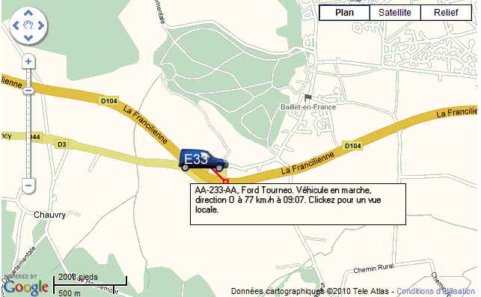

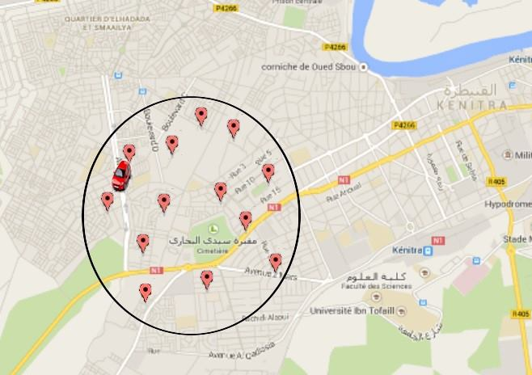
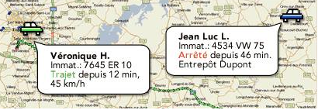

Slide 3
Chef d’équipe:
BOUALILA Mouad
Membres de l’équipe:
EL HAZITI Ijlal
EL HARCHAOUI Samira
EL FTOUH Jabir

